Slide 1









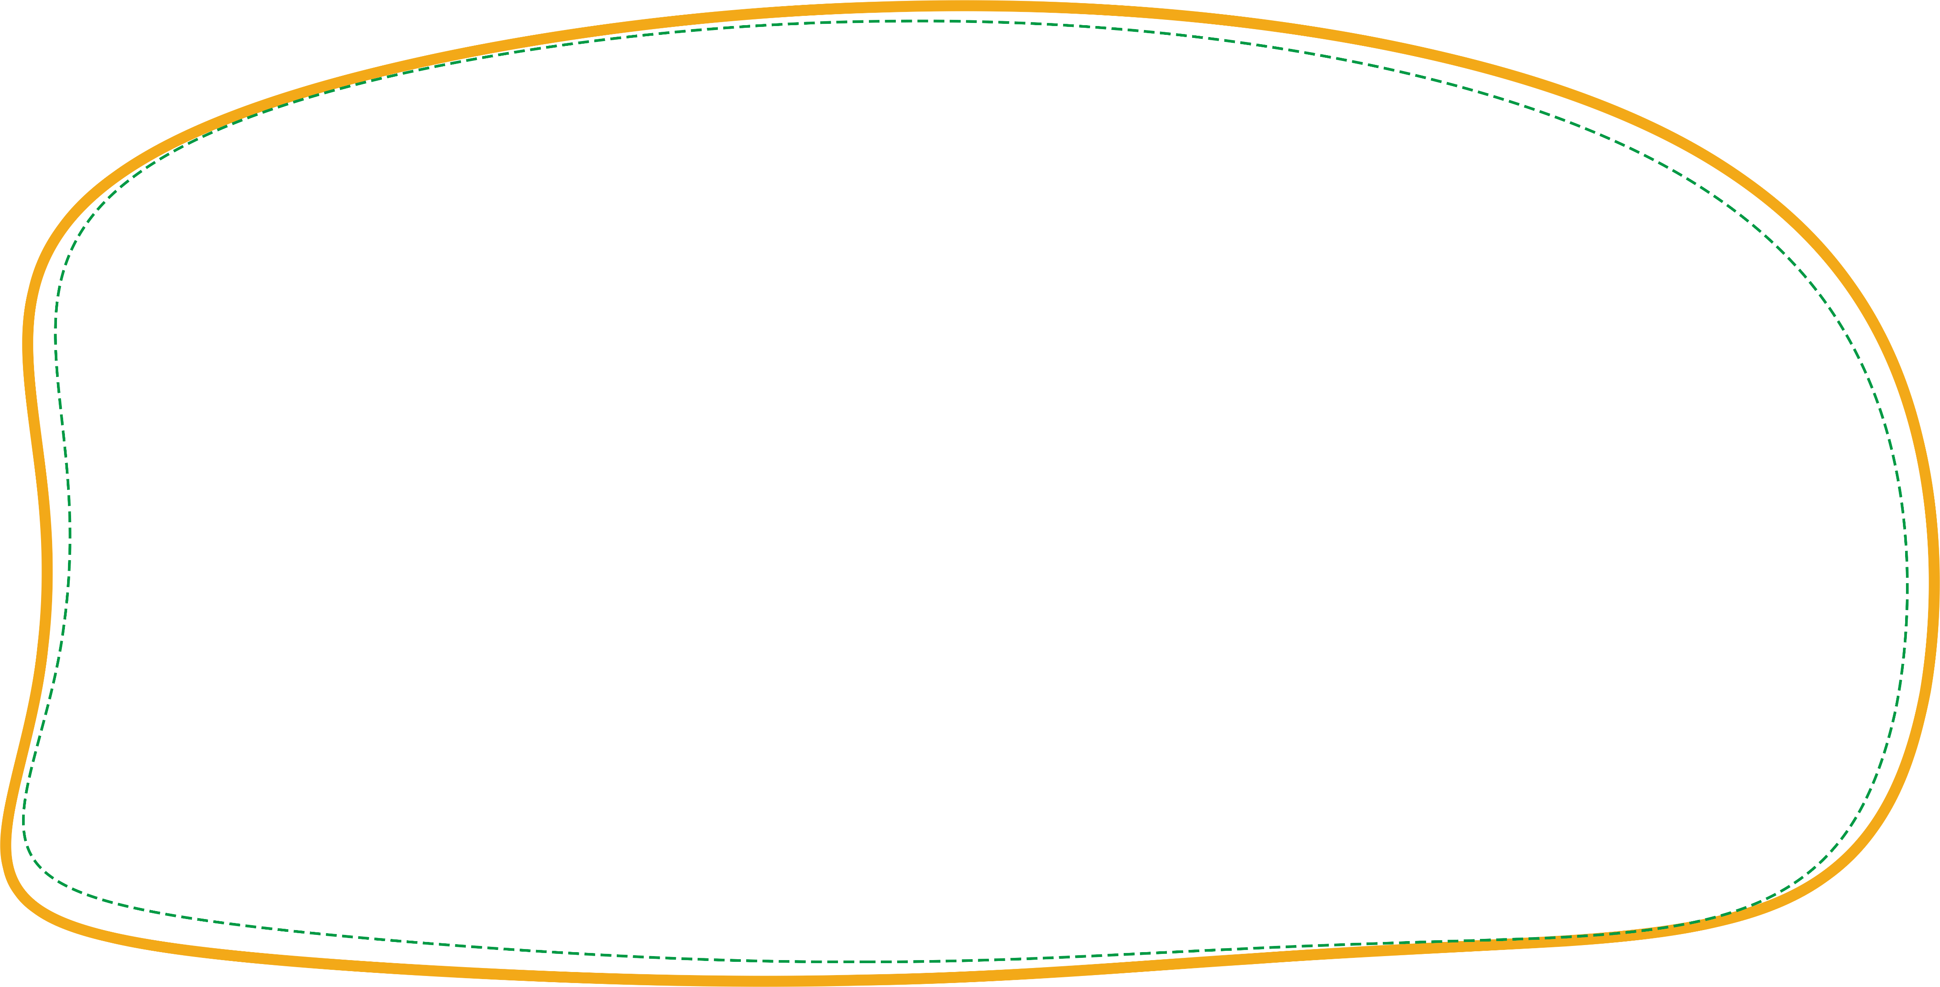

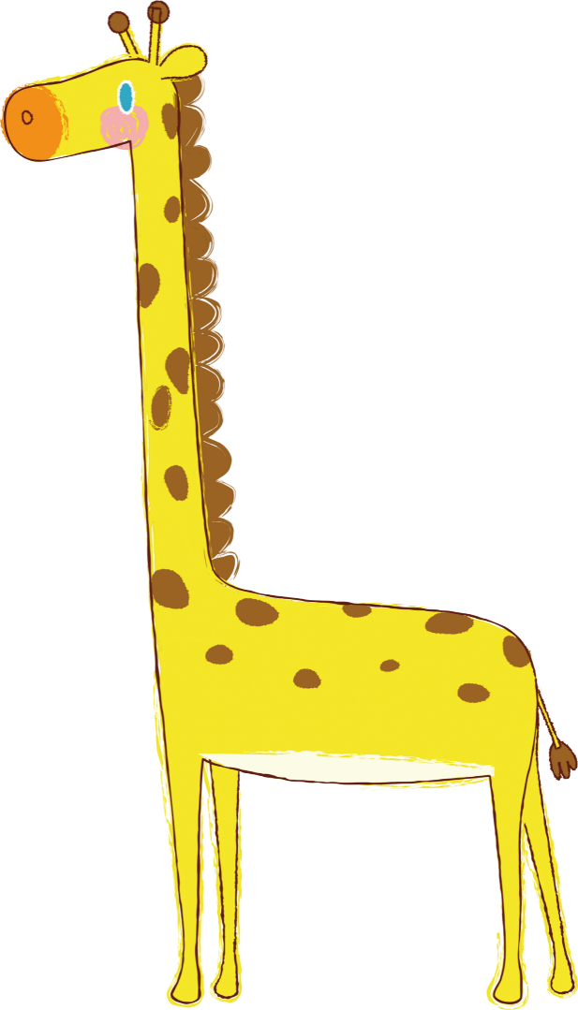


Chào mừng các con đến với tiết Tiếng Việt!

Slide 2
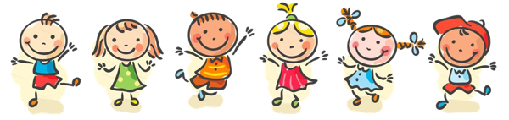
KHỞI ĐỘNG

Slide 3





Nhạc nền
BẮT ĐẦU

Slide 4
CÁCH CHƠI
Trò chơi sẽ có 3 câu hỏi trắc nghiệm.
Để trả lời các câu hỏi này, em hãy đưa ra
kí hiệu KÉO - BÚA - BAO chứa đáp án đúng
mà các em tìm được trước camera nhé!

Slide 5





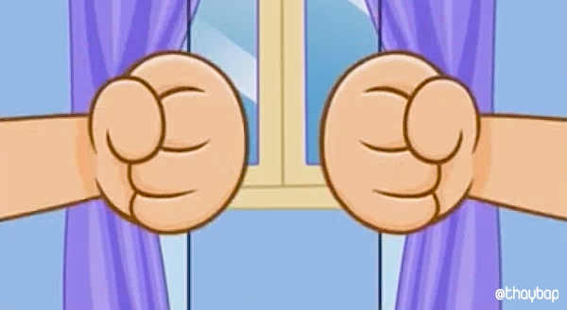

Trong các từ sau, từ nào là từ chỉ sự vật?
CÂU 1
Quả bóng đá
Nhanh nhẹn
Đá bóng

Slide 6

Trong các từ sau, từ nào chỉ hoạt động?
CÂU 2
Vợt cầu lông
Âm thanh
kiểm tra đáp án
Đá cầu
Khéo léo

Slide 7
CÂU 3
Câu nào là câu nêu hoạt động?
Cầu lông là môn thể thao.
Âm thanh
kiểm tra đáp án
Chúng em chơi cầu lông.
Em rất thích môn cầu lông.

Slide 8

Luyện tập
Mở rộng vốn từ về hoạt động thể thao, vui chơi; Câu nêu hoạt động.

Slide 9



1. Nói tên các dụng cụ thể thao sau:
1
2
3
Vợt bóng bàn,
quả bóng bàn
Vợt cầu lông,
quả cầu lông
Quả bóng đá

Slide 10
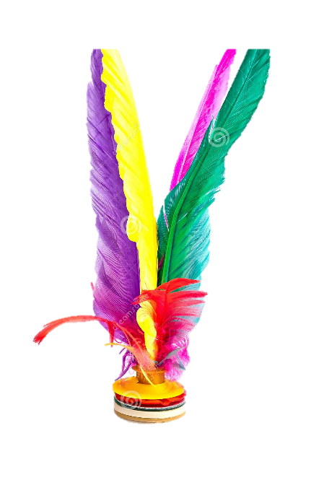

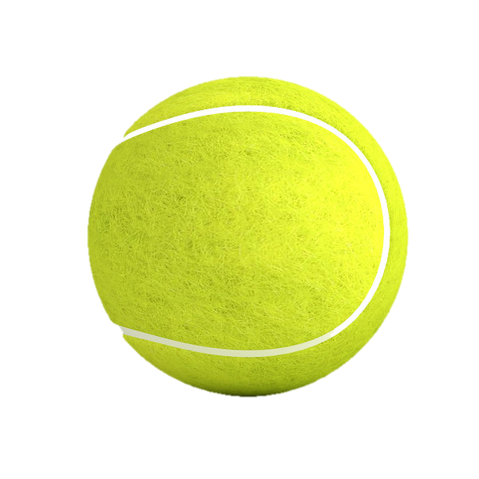



Kể tên các dụng cụ thể thao khác mà em biết? Các dụng cụ thể thao đó chơi trong môn thể thao nào?

Slide 11
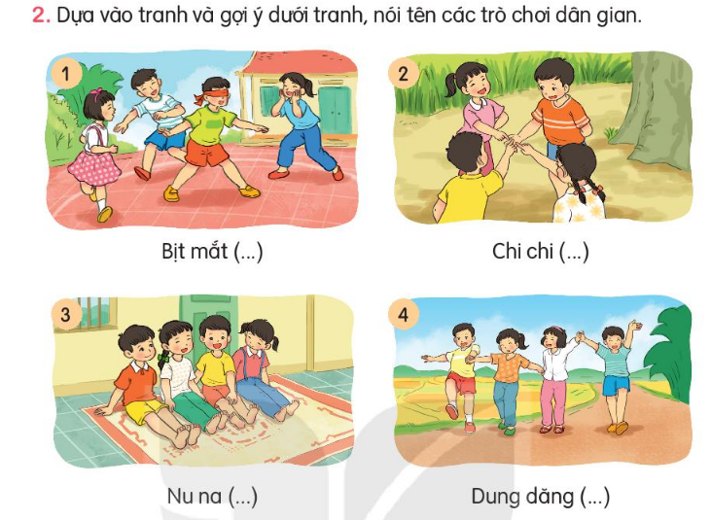
2. Dựa vào tranh và gợi ý dưới tranh, nói tên các trò chơi dân gian.

Slide 12
2. Dựa vào tranh và gợi ý dưới tranh, nói tên các trò chơi dân gian.
Bịt mắt bắt dê

Slide 13
Bịt mắt bắt dê
Tất cả người tham gia chơi sẽ chơi Oẳn tù tì để tìm ra người thua cuộc. Người thua sẽ phải làm dê và bị bịt mắt bằng khăn.
Những người chơi còn lại đều là dê và miệng liên tục kêu “ be be” thu hút người đi tìm nhưng đồng thời cũng tránh để bị chạm vào.
Khi nào người bị bịt mắt chạm được vào bất kì con dê nào, người chơi đó sẽ bị giữ lại. Người tìm dê cần phải đoán tên của người bị giữ lại này. Nếu đoán đúng, người bị bắt sẽ trở thành người tìm dê tiếp theo. Nếu đoán sai, người chơi này được thả và trò chơi lại tiếp tục. Do đó khi bị bắt, người chơi cần phải tìm cách đánh lừa người bịt mắt để đoán sai như kiễng chân, giả giọng...

Slide 14
Nêu từ chỉ hoạt động có trong trò chơi
Bịt mắt
Kêu “be be”
Bắt dê
Đoán tên
Bịt mắt bắt dê

Slide 15
2. Dựa vào tranh và gợi ý dưới tranh, nói tên các trò chơi dân gian.
Chi chi chành chành

Slide 16
Nêu từ chỉ hoạt động có trong trò chơi
Xòe tay
Chọc ngón trỏ
Đọc đồng dao
Bắt ngón trỏ
Chi chi chành chành

Slide 17
2. Dựa vào tranh và gợi ý dưới tranh, nói tên các trò chơi dân gian.
Nu na nu nống

Slide 18
Nêu từ chỉ hoạt động có trong trò chơi
Xếp hàng
Duỗi chân
Đọc đồng dao
Đập tay
Nu na nu nống

Slide 19
2. Dựa vào tranh và gợi ý dưới tranh, nói tên các trò chơi dân gian.
Dung dăng dung dẻ

Slide 20
Nêu từ chỉ hoạt động có trong trò chơi
Xếp hàng
Cầm tay
Đọc đồng dao
Ngồi
Dung dăng dung dẻ

Slide 21
2. Dựa vào tranh và gợi ý dưới tranh, nói tên các trò chơi dân gian.
Chi chi chành chành
Bịt mắt bắt dê
Nu na nu nống
Dung dăng dung dẻ

Slide 22
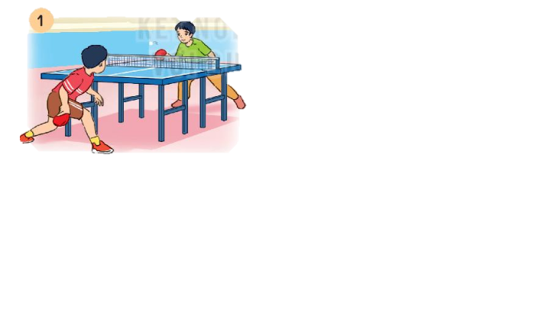
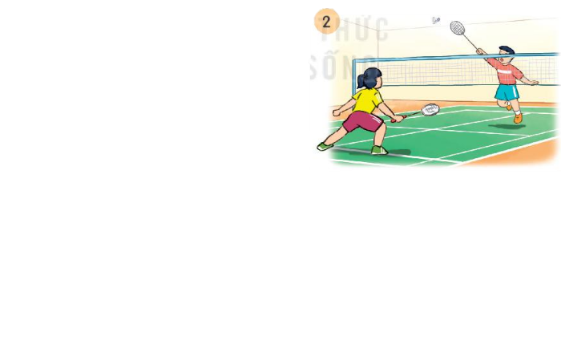
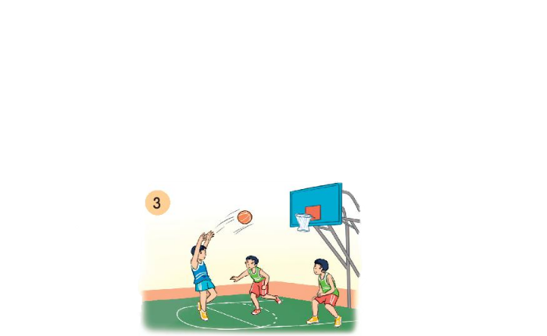
3. Đặt câu về hoạt động trong mỗi tranh.
M: Hai bạn chơi bóng bàn.

Slide 23

3. Đặt câu về hoạt động trong mỗi tranh.
M: Hai bạn chơi bóng bàn.
Lưu ý khi đặt câu
+ Viết thành câu có nghĩa
+ Trình bày đúng: Đầu câu viết hoa,
cuối câu có dấu chấm.

Slide 24
3. Đặt câu về hoạt động trong mỗi tranh.
M: Hai bạn chơi bóng bàn.
Hai bạn chơi cầu lông.
Các bạn nam chơi bóng rổ.

Slide 25
Hẹn gặp lại các con
ở tiết học sau.

